Slide 1
Hésitation vaccinale en population et chez les médecins
Dr. Pierre Verger
Observatoire régional de la santé Paca
UMR 912 SESSTIM, Inserm, Aix-Marseille Université, IRD
I-Reivac (F-Crin)
SFLS, réunion VIROTEAM 21 septembre 2017, MARSEILLE

Slide 2
Plan de l’intervention
Définition de l’hésitation vaccinale
Processus cognitifs sous-jacents à l’hésitation vaccinale
Perspective sociologique : culture du risque
Hésitation vaccinale dans la population
Quanti (baromètre santé 2016) & quali
Hésitation vaccinale chez les médecins (panel de MG de ville)
Comment convaincre de l’utilité des vaccins ?
La question centrale de la confiance du public & des médecins
Quelques réflexions sur l’extension des obligations en France
Conclusion : pour préparer l’avenir…

Slide 3
Hésitation vaccinale (HV) : une notion empirique reflétant un processus décisionnel
« Vaccine hesitancy refers to delay in acceptance or refusal of vaccines despite availability of vaccine services. » (Groupe S.A.G.E. OMS)
Hésitation vaccinale
Accepte de façon inconditionnelle
toute
vaccination
Refuse de façon radicale toute vaccination
Accepte certains vaccins,
en retarde, refuse d’autres
Accepte mais pas sûr
Refuse mais pas sûr
Notes:
L’intérêt de cette notion est de mettre le focus sur le processus de décision lui même, par lequel les gens décident ou non de ce vacciner
Par contre, son inconvénient, est d’inclure des situations très hétérogènes

Slide 4
Processus cognitifs sous-jacents à la décision vaccinale : Health Belief Model
Arbitrage intuitif entre risques et bénéfices perçus
Les risques perçus : effets secondaires potentiels (documentés ou imaginaires) des vaccins, mais aussi leurs coûts (temps, argent, douleur, etc.).
Les bénéfices perçus sont fonction de :
L’efficacité et utilité perçue du vaccin
la gravité et fréquence perçue de la maladie et du sentiment de vulnérabilité vis-à-vis de cette maladie y compris risque perçu d’exposition
Mais distorsions cognitives dans la perception des risques
Surestimation des faibles risques & sous-estimation des risques élevés [Slovic 1979]

Slide 5
Mise en perspective du point de vue de la sociologie du risque
Discours de santé publique incite les gens à devenir responsables et autonomes dans gestion de leur propre santé :
Devenir les entrepreneurs de leur propre santé (A. Giddens 1991)
Dimension de l’engagement dans les décisions relatives à leur santé
Désenchantement vis-à-vis de la science :
Face à la dispersion des savoirs (« balkanisation »)
Critique de la science et du progrès technologique (U. Beck 1991)
Dimension de la confiance dans la science, la médecine
Besoin de se rassurer dans une relation en face à face avec des représentants des savoirs expert (médecin)

Slide 6
Mesure de l’HV : pour quoi faire ?
Quantifier, suivre des variations temporelles et spatiales
Mais aussi caractériser les degrés, formes d’hésitation vaccinale
Et comprendre les déterminants…
Dans la population générale
Dans les populations dites particulières
Chez les professionnels de santé et notamment les médecins

Slide 7
HV en population : module vaccination du baromètre santé 2016
3 groupes de population distingués :
Parents d’enfants de 1-15 ans, adultes de 18-64 & personnes de 65-75 ans
Des questions de perception :
Gravité, fréquence : hépatite B, rougeole, infections à papilloma virus, grippe saisonnière
Efficacité, sécurité des vaccins correspondants
Et comportements vis-à-vis de ces vaccins
Trois questions centrales pour évaluer l’hésitation vaccinale :
Déjà refusé un vaccin le jugeant inutile ou dangereux
Déjà retardé un vaccin tout en hésitant à le faire
Déjà accepté un vaccin tout en ayant des doutes sur son efficacité

Slide 8
Illustration des questions VH : données provisoires du baromètre santé 2016, Santé Publique France

Slide 9
Que nous apprennent des entretiens qualitatifs sur l’HV de parents de jeunes enfants
Refuser ou retarder un vaccin est un choix difficile & murement pesé [Opel 2013, Dubé 2016, Wang 2016]
Vacciner ses enfants malgré des doutes est fréquent et s’explique par la pression sociale et des « regrets anticipés »
Très faible confiance dans internet ; source très souvent combinée à d’autres
Décisions relatives aux vaccins : un processus « genré » et social [Fadda 2017] (mères, consultant d’autres mères et femmes parmi les proches et les amies)
Inertie vaccinale : reproduction des comportements des parents, de ses propres décisions pour ses enfants

Slide 10
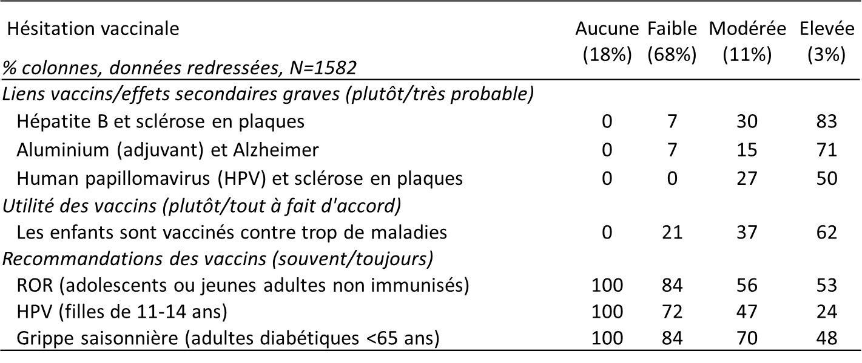
PRÉVALENCE DE L’HÉSITATION VACCINALE CHEZ LES MÉDECINS GÉNÉRALISTES DE VILLE (Panel national de MG (N=1500), Classification ascendante hiérarchique)
[Verger et al., Eurosurveillance, 2016]

Slide 11
Comment convaincre de l’utilité des vaccins ?
“From the literature, there is no strong evidence to recommend any specific intervention to address vaccine hesitancy/refusal… Few interventions were directly targeted to vaccine hesitant individuals.” [Revue des revues de littérature, Eve Dubé, Vaccine 2015]
Résultats incertains des travaux sur les stratégies de communication et types messages efficaces [Colgrove 2016, Opel 2013, Nyhan 2014]
Interventions combinées, basées sur le dialogue et sur-mesure (en fonction de la population ciblée) seraient + efficaces [Jarrett 2015], mais forte hétérogénéité méthodologique entre études limite toute conclusion générale
Entretien motivationnel : piste intéressante mais pas de données publiées concernant la vaccination [A. Gagneur, Colloque Vaccine hesitancy, Corevac, 13 décembre 2017]

Slide 12
La question centrale de la confiance du public
Un fort engagement dans la prise de décision relative à la vaccination se combine souvent avec une défiance dans les autorités de santé et la médecine allopathique [Greenhalgh 2004] surtout dans les catégories éduquées
Par contre, confiance élevée dans son (ses) médecin(s) : relation de proximité, mais aussi souvent engagement de ressources (temps, réseau social…) pour choisir « chaussure à son pied »
Cet engagement initial pour choisir le médecin qui leur convient (partage ou respecte leurs vues en matière de vaccination) permet ensuite aux parents de lui accorder leur confiance et de se désengager en partie des décisions relatives à leurs enfants

Slide 13
La question de la confiance aussi centrale chez les médecins [Raude 2016]
Doutes sur les risques liés aux vaccins
Effets indirects : Estimate [95% CI]
a1*b1 = 0.09*** [0.04;0.14]
a2*b2 = 0.47*** [0.34;0.61]
a1 = -0.43 ***
b1 = -0.20 ***
Confiance dans les institutions
Recommandations des vaccins
c = 0.57 ***
c' = -0.01
a2 = -0.65 ***
b2 = -0.72 ***
Doutes sur l'utilité des vaccins
Autre facteur médiateur pris en compte : sentiment d'auto-efficacité
a3=0.29*** ; b3=0.08 –- a3*b3 = 0.02 [-0.004;0.06]
Ajusté sur les 4 variables de stratification, la pratique d'une médecine douce, le nombre de formations médicales continues sur la vaccination suivies au cours des 12 derniers mois et le type de pratique - N = 1551, données redressées

Slide 14
Ce que des entretiens qualitatifs illustrent…
Critique des autorités :
Manque de réactivité : « On a toujours les informations en retard » « les directives ne sont pas toujours si claires et les explications pas toujours suffisamment explicites pour qu'on puisse s'en saisir »
Manque de soutien : « je trouve qu'il y a pas assez de campagnes d’information pour expliquer aux gens ce que ça apporte, les avantages qu'ils en retirent... là les gens le savent pas, ils voient que le côté négatif de la chose, systématiquement »
Experts, parfois jugés peu fiables « Ils font des erreurs, ils sont trop sur leur schéma théoriques, mathématiques, statistiques » ;
Référence aux précédentes crises sanitaires (sang contaminé, médiator)
Perte de confiance dans les autorités suite à la stratégie de vaccination contre la pandémie A/H1N1 et l’arrêt de la vaccination contre l’hépatite B à l’école

Slide 15
Quelques réflexions sur l’extension des obligations
Des mesures coercitives peuvent être efficaces, mais aussi mal tolérées [Colgrove NEJM 2016, Larson 2017]
Risques potentiels :
Accentuation de la défiance, nouvelles controverses, flambée des demandes d’exemption non médicales [Mello 2015], « dévalorisation » des vaccins non-obligatoires [Collange 2015]
Nécessité d’expliquer pour donner du sens
Rôle clef des médecins, mais peu préparés à la mise en oeuvre de la stratégie vaccinale nationale, ancienne comme nouvelle

Slide 16
Conclusion : pour préparer l’avenir…
Indispensable d’élaborer une véritable stratégie interventionnelle, basée sur la pédagogie, pour accompagner l’extension des obligations, dès sa montée en charge
Visant les médecins & développant une offre performante de formation et d’outils adaptés pour les aider à faire face aux demandes d’explications et d’exemption
Devant être testée et affinée dans des territoires expérimentaux, avant d’être déployée sur le plan national
Assurer une surveillance prospective de la confiance et de l’hésitation vaccinale dans la population & chez les médecins

Slide 17
Plan des fiches
Niveau de preuve de l’efficacité (code couleur)
Définition de l’intervention
Impact attendu
Autres impacts possibles
Preuves scientifiques de l’efficacité
Vue d’ensemble
Selon groupes de population/ vaccins
Selon modalités d’intervention
Aspects médico-économiques
Impact sur les inégalités
Exemples
Références

Slide 18
Résultats
Niveau de preuve d’efficacité | Augmentation de la demande de vaccination | Amélioration de l’accès à la vaccination | Interventions auprès des professionnels
► Solide | Dispositifs de rappel et relance pour les patients (++) Interventions combinées comprenant au moins une action d’information ou de sensibilisation |  | Dispositifs de rappel et relance pour les professionnels Transfert de compétences
►Une certaine efficacité |  | Visites à domicile | Audit et feedback
► Insuffisant | Interactions sur la vaccination Campagnes médiatiques Dispositifs incitatifs
►Inefficacité prouvée | Mise à disposition de documentation seule

Slide 19
Illustration des questions de perception sur la grippe et son vaccin : données provisoires du baromètre santé (juin 2016) Santé Publique France

